Slide 1
DATA VISUALIZATION
Entrega 6
Componente Avanzado: PCA + t-SNE
SKI — Smart Kitchen Intelligence
Semana 12 · Dashboard Beta · Junio 2026
Gabriel Alonso

Slide 2
Estructura de la Entrega
AGENDA
01
Contexto del Proyecto
05
Análisis t-SNE
Pregunta analítica y dataset SKI
Agrupamiento no lineal por categoría
02
Pipeline de Features
06
Integración al Dashboard
61 variables: numérico, texto, temporal, categórico
3 vistas avanzadas en Tableau
03
Análisis PCA
07
Limitaciones y Conclusiones
Metodología, scree plot y resultados
Alcance, decisiones y valor analítico
04
Proyección PCA 2D
Estructura latente de movimientos IN/OUT

Slide 3
Contexto del Proyecto
PREGUNTA ANALÍTICA
¿Qué patrones de comportamiento alimentario emergen del inventario del hogar
y cómo se puede predecir el riesgo de desperdicio de alimentos?
25,819
17
61
10
registros en el dataset
variables originales
features construidas
categorías de alimento
USUARIO OBJETIVO
DATASET
Gestor de hogar que quiere reducir el desperdicio y optimizar compras mediante un dashboard inteligente de inventario.
Inventario sintético de hogar con eventos de entrada/salida (action_type), nutriscore, calorías, fechas y localización por despensa.

Slide 4
Pipeline de Features
INGENIERÍA DE CARACTERÍSTICAS — 61 DIMENSIONES
3
8
50
2
Numéricas
Categóricas
Texto (TF-IDF)
Temporales
calories_100g
category_name (one-hot)
product_name
hour_of_day
proteins_100g
→
10 valores únicos
50 tokens más frecuentes
day_of_week
carbs_100g
→ 8 columnas binarias
TfidfVectorizer
Imputación por media de categoría
One-Hot Encoding vía Polars
stop_words='english', max_features=50
Extraídas de timestamp
Matriz final: 25,819 × 61 → StandardScaler

Slide 5
Análisis PCA — Metodología y Resultados
REDUCCIÓN LINEAL DE DIMENSIONALIDAD
¿QUÉ ES PCA?
VARIANZA EXPLICADA POR COMPONENTE
El Análisis de Componentes Principales transforma las 61 variables originales en nuevos ejes (componentes) que capturan la máxima varianza posible en orden decreciente.
Componente | Var. Individual | Var. Acumulada
PC1 | 8.03% | 8.03%
PC2 | 6.76% | 14.79%
PC3 | 5.59% | 20.38%
PC4–PC10 | ~4% c/u | ~50%
PC1–PC29 | — | 90.0% ✓
PARÁMETROS
Algoritmo
PCA completo (sklearn)
random_state
42 (reproducible)
Umbral retención
90% varianza
Componentes para 90%
29 de 61
29 componentes retienen el 90% de información de 61 variables originales — reducción del 52% manteniendo poder explicativo.
Reducción lograda
52% menos dimensiones

Slide 6
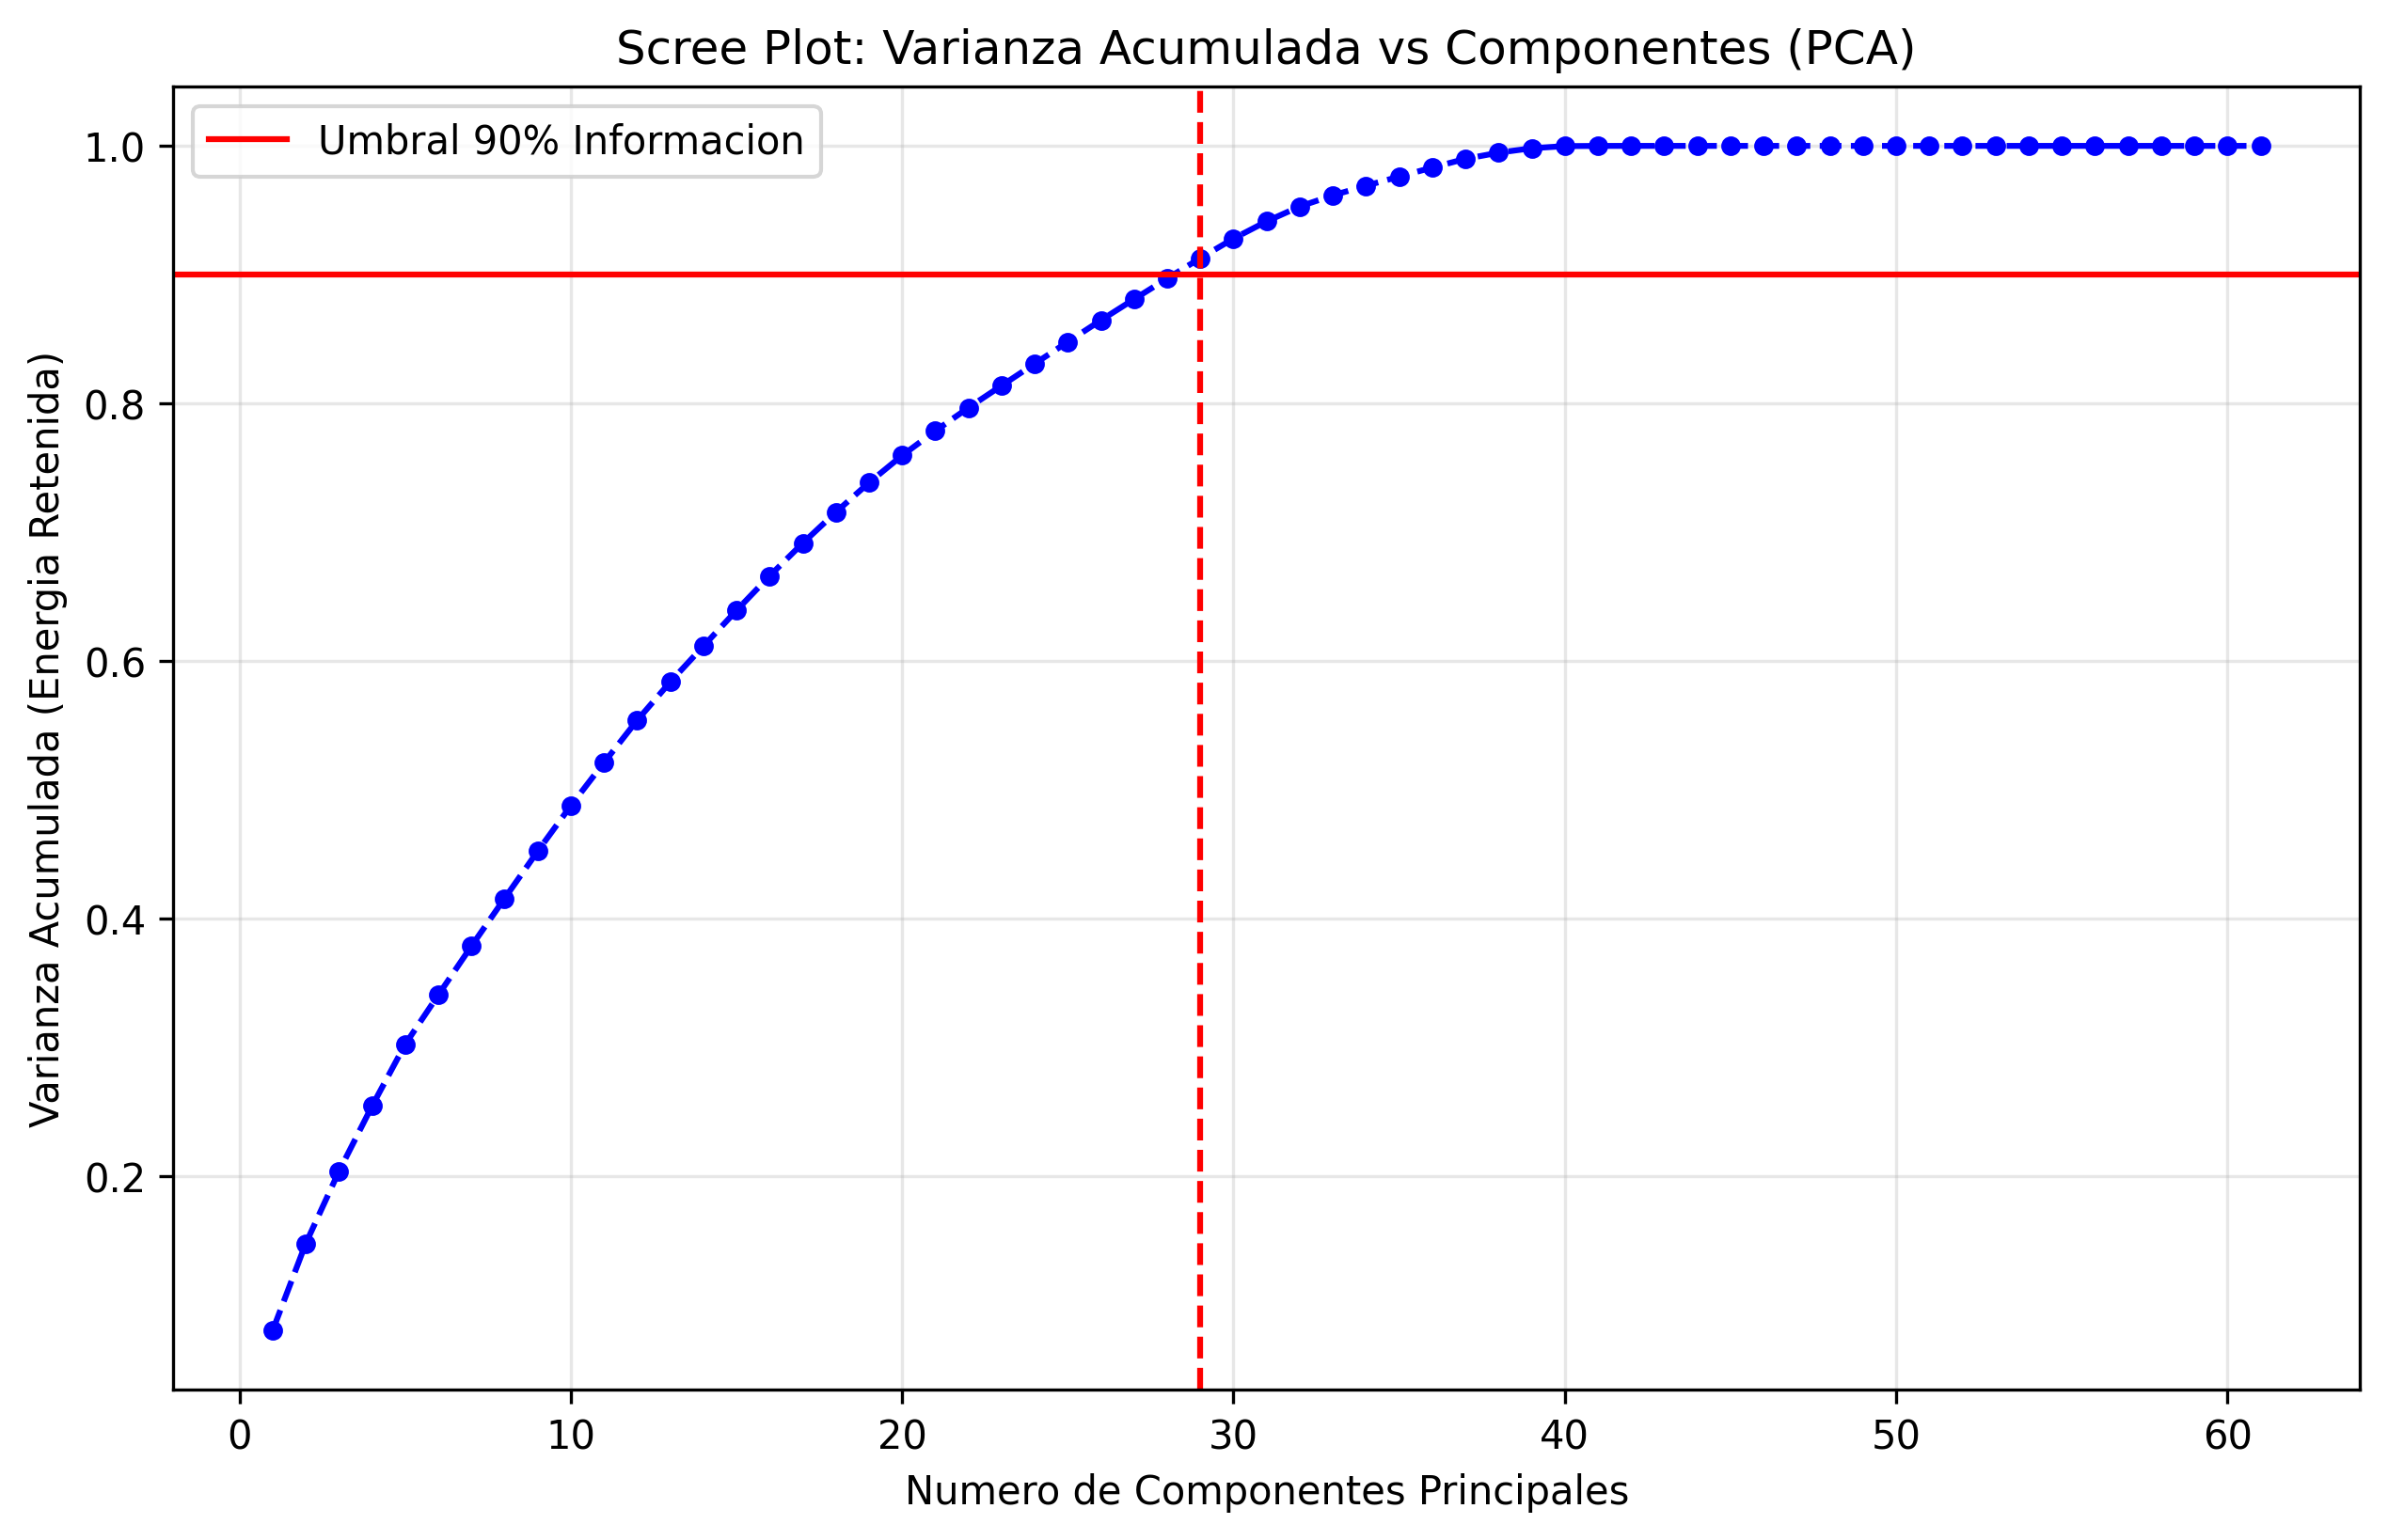
Scree Plot — Varianza Acumulada vs Componentes
PCA COMPLETO: 61 COMPONENTES
LECTURA
Umbral 90%
línea roja horizontal → fija el criterio de retención
PC 29
línea roja vertical → donde la curva cruza el umbral
Curva azul
varianza acumulada — sube rápido al inicio (alta concentración)
Pendiente
se aplana después de PC10, confirmando estructura dispersa

Slide 7
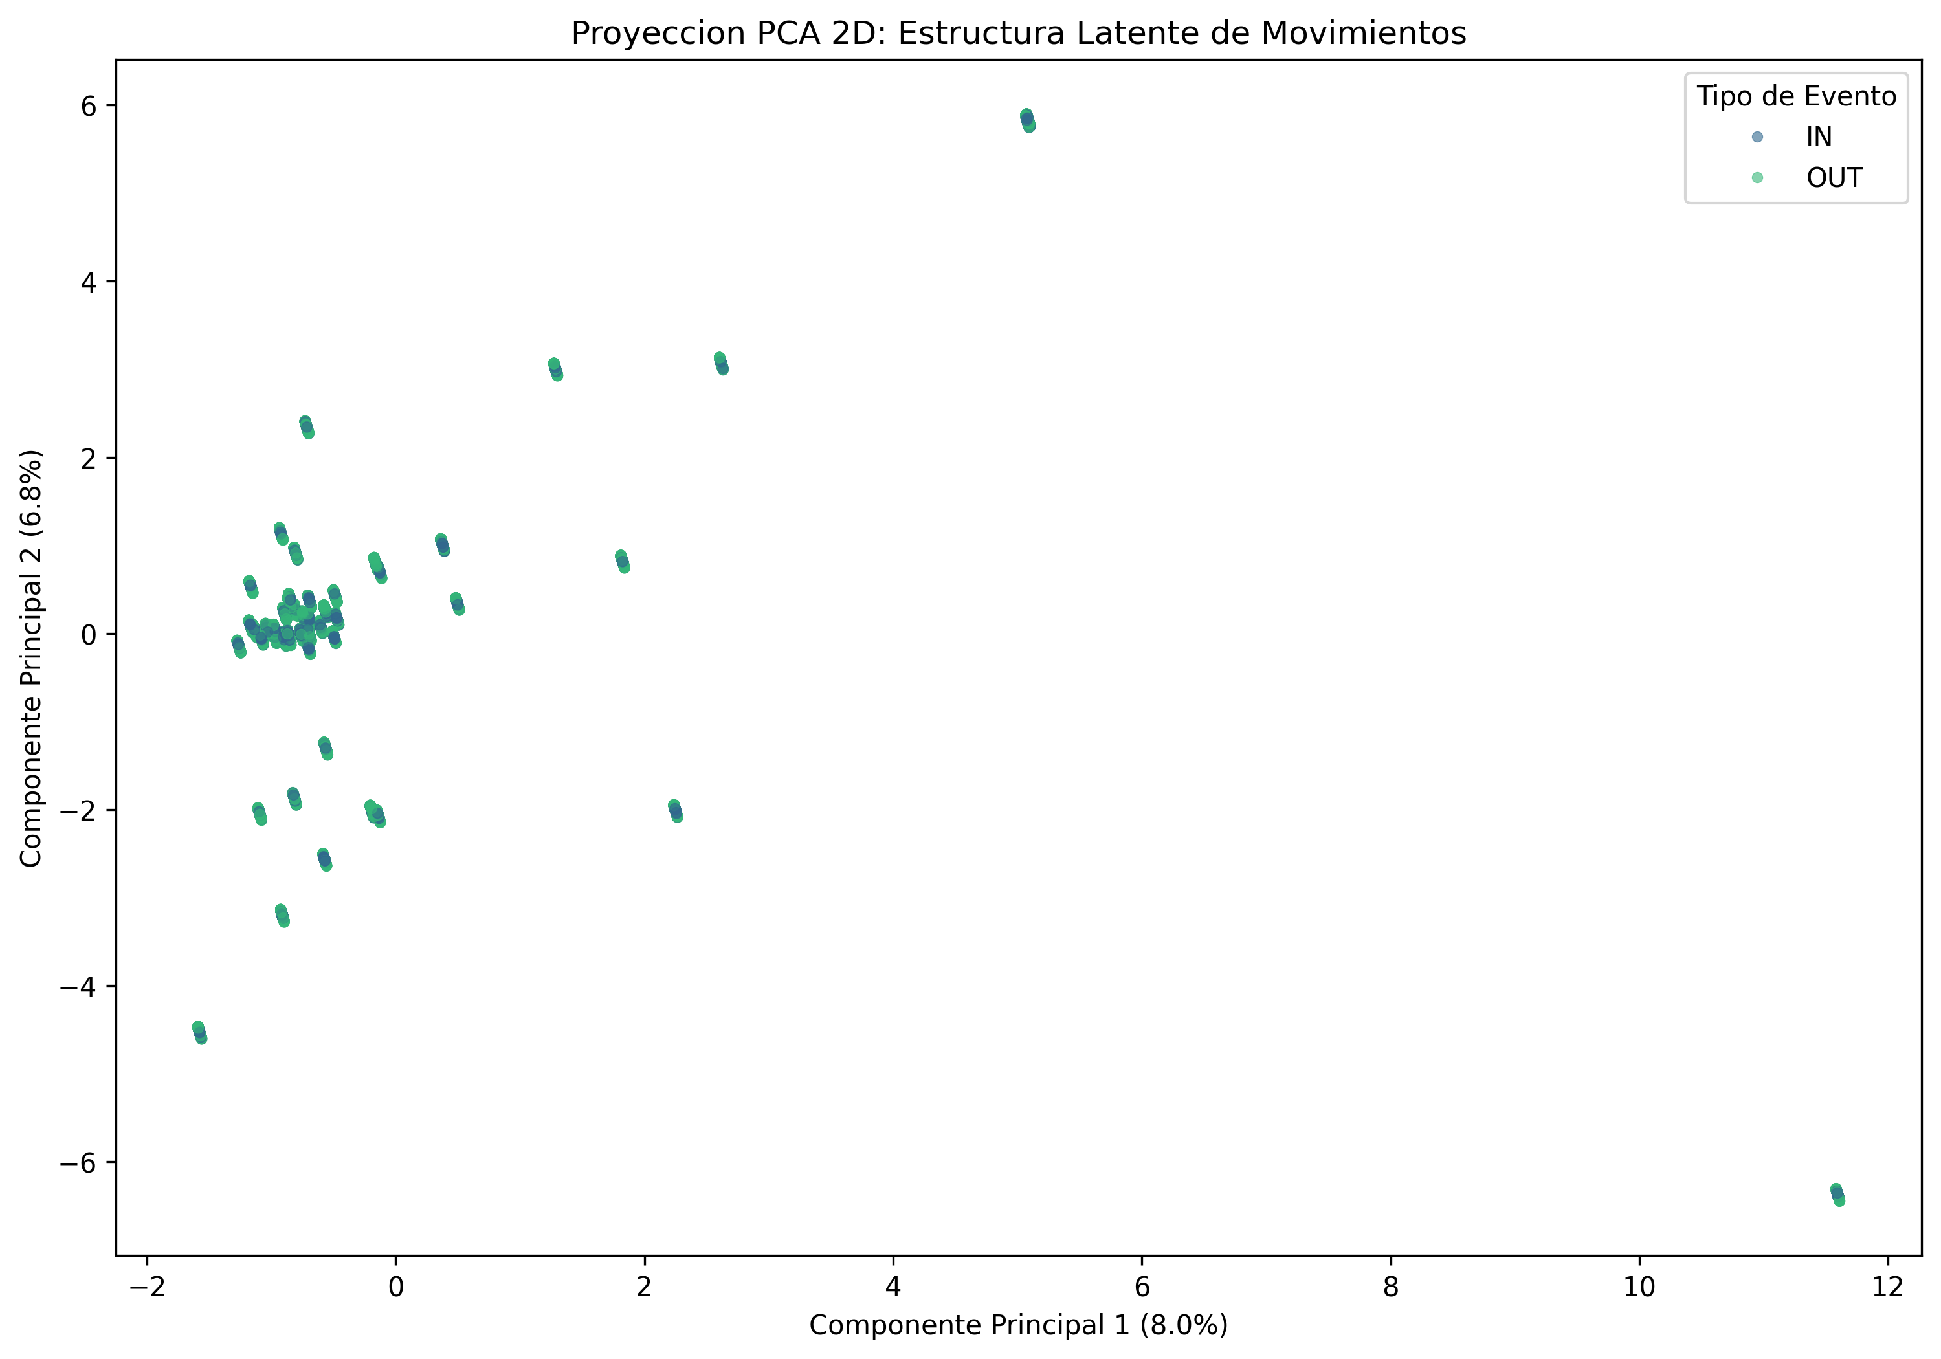
Proyección PCA 2D — Estructura Latente
MOVIMIENTOS IN vs OUT EN ESPACIO REDUCIDO
HALLAZGOS
Separación parcial
Los eventos IN y OUT forman nubes superpuestas, indicando que la varianza no está dominada por el tipo de movimiento.
PC1 (8.0%)
Captura variaciones en el perfil nutricional: productos altos en calorías vs. frescos.
PC2 (6.8%)
Refleja el patrón temporal del movimiento: horario del evento y día de la semana.
Dispersión alta
La superposición sugiere que IN/OUT comparte estructura nutricional similar — ambos operan sobre el mismo catálogo.

Slide 8
t-SNE — Metodología
REDUCCIÓN NO LINEAL: ESTRUCTURA LOCAL
¿QUÉ ES t-SNE?
PARÁMETROS UTILIZADOS
t-distributed Stochastic Neighbor Embedding modela relaciones de proximidad local entre puntos en alta dimensión, proyectándolas en 2D. A diferencia de PCA, preserva agrupamientos locales aunque sacrifica la interpretación global.
Muestra (n)
5,000 registros aleatorios
Perplexity
30 (balance local/global)
Pre-PCA dims
30 (denoising previo)
PCA vs t-SNE
Inicialización
PCA (más estable)
 | PCA | t-SNE
Tipo | Lineal | No lineal
Preserva | Varianza global | Estructura local
Interpretable | Sí (cargas) | No directamente
Escalabilidad | Alta O(n·p²) | O(n²) → muestreamos
Uso en SKI | Compresión 90% | Visualizar clusters
Learning rate
auto (sklearn default)
random_state
42 (reproducible)
Complejidad
O(n²) sobre muestra
Práctica recomendada: pre-reducir con PCA a 30 dims antes de t-SNE para eliminar ruido y acelerar el cómputo.

Slide 9
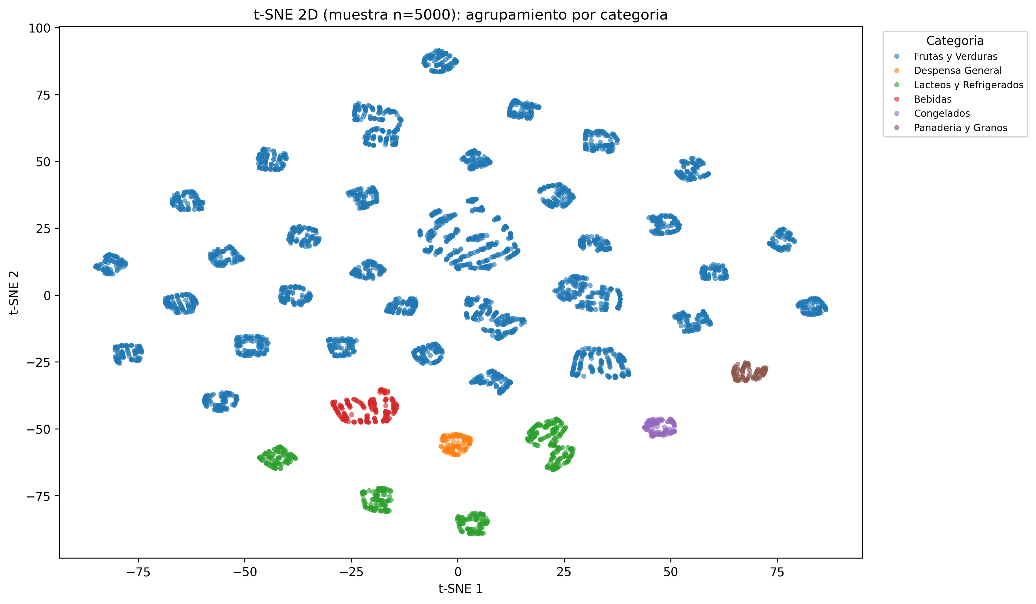
t-SNE 2D — Agrupamiento por Categoría
MUESTRA n=5,000 | PERPLEXITY=30 | PRE-PCA 30 DIMS
INTERPRETACIÓN
Clusters visibles
Las categorías forman nubes diferenciadas en el espacio t-SNE, confirmando que el catálogo tiene estructura por tipo de alimento.
Fronteras difusas
Solapamiento entre categorías adyacentes (e.g. Dairy y Beverages) refleja productos con perfiles nutricionales similares.
Valor analítico
Permite identificar qué productos son 'fronterizos' entre categorías — útil para recomendaciones de sustitución.

Slide 10
Integración al Dashboard Beta
3 VISTAS AVANZADAS EN TABLEAU
Hoja 1
Hoja 2
Hoja 3
Proyección PCA 2D
Clusters t-SNE
Scree Plot Varianza
Scatter PC1 vs PC2 sobre 25,819 eventos. Color por action_type (IN/OUT). Filtro por categoría. Identifica estructura latente de movimientos.
Scatter tSNE-1 vs tSNE-2 sobre muestra de 5,000 puntos. Color por categoría (tab10). Revela agrupamiento natural del catálogo.
Gráfico de líneas de varianza acumulada por componente. Referencia visual al umbral del 90%. Justifica la elección de 29 componentes.
📁 pca_components_tableau.csv
📁 tsne_sample_tableau.csv
📁 pca_variance_table.csv
PC1, PC2, PC3 + metadata completo
tsne_1, tsne_2 + metadata
componente, var_explicada, var_acumulada
Workbook: tableau/Sem12_Dashboard_SmartKitchen.twbx · Datos extraídos (.hyper) para portabilidad

Slide 11
Limitaciones y Conclusiones
LIMITACIONES
CONCLUSIONES
⚠ t-SNE no es determinista en sentido estricto
✓ Componente avanzado implementado
aunque se fija random_state=42, el resultado varía con versiones de sklearn; no es comparable entre runs de diferente versión.
PCA + t-SNE correctamente aplicados sobre la matriz de features de 61 dimensiones.
⚠ Datos sintéticos
✓ Reducción significativa
el dataset es generado artificialmente; los clusters observados reflejan la distribución generativa, no necesariamente hogares reales.
29 componentes retienen el 90% de la información — eficiencia demostrada.
⚠ Muestra t-SNE = 5,000
✓ Clustering observable
se sacrifica el 80.6% del dataset para viabilidad computacional; la muestra puede no representar categorías minoritarias.
t-SNE revela agrupamiento por categoría no visible en la proyección PCA lineal.
⚠ PCA no captura no-linealidades
✓ Dashboard beta listo
si el espacio real es no lineal, los 29 componentes pueden perder estructura relevante que t-SNE sí detecta.
3 vistas integradas en Tableau permiten la exploración interactiva del espacio reducido.
Entrega 6 completada · Próximo: Entrega 7 — Dashboard Final y Defensa · Semana 14

